Slide 1
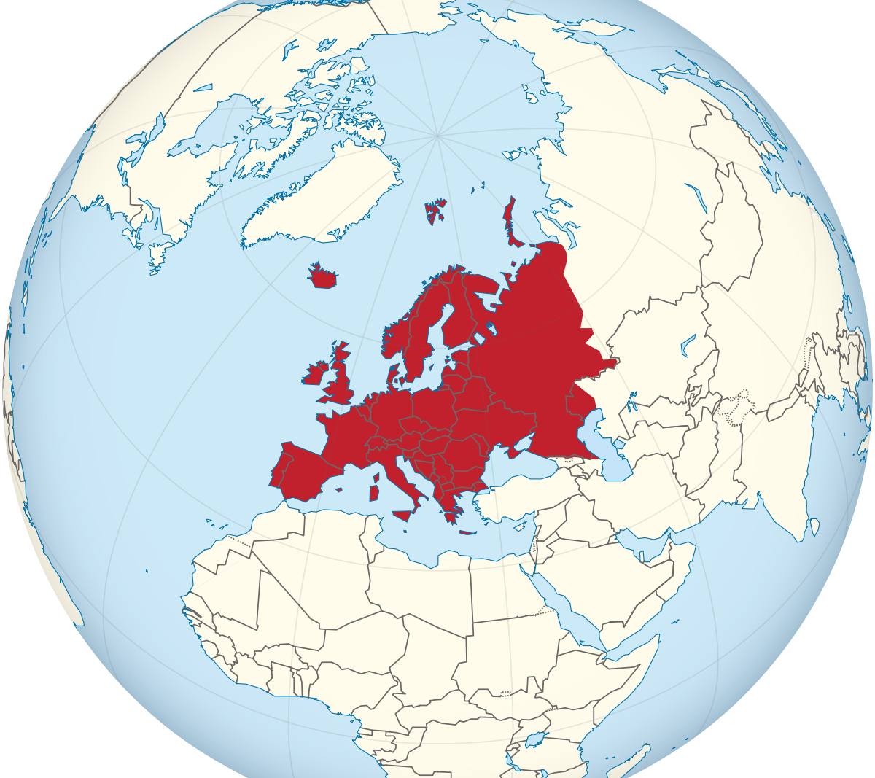
Amici da tutto il mondo
5ª classe
This Photo by Unknown author is licensed under CC BY-SA.

Slide 2
1. Carissimi alunni, oggi ripetiamo e impariamo un po' di geografia.
Per iniziare, apri i giochi su Wordwall. Clicca sul link del gioco e collega i nomi con i continenti, gli stati, e le nazionalità. Guarda il libro, pagina 42. Scrivi il nome e il cognome.
Dragi učenici, danas ćemo ponoviti i naučiti malo geografiju. Prvo riješi igrice u Wordwallu. Klikni na link te poveži nazive s kontinentima, državama i nazivima stanovništva. Gledaj u udžbenik, str. 42. Obavezno napiši ime i prezime.
http://bit.ly/continenti1
http://bit.ly/statiEuropa
http://bit.ly/nazionalita

Slide 3
2. Apri il libro a pagina 43, e leggi il testo due volte.
Otvori udžbenik na str. 43 i pročitaj tekst dva puta.
3. Scrivi il titolo della lezione nel quaderno: Napiši naslov lekcije u bilježnicu.
Amici da tutto il mondo
4. Scrivi le parole sconosciute e trova il significato delle parole nel vocabolario a pagina 105 del libro o usa il vocabolario on-line: http://hr.glosbe.com
Ispiši nepoznate riječi te pronađi njihovo značenje u rječniku na kraju udžbenika (str. 105.) ili na internetskom rječniku.

Slide 4
5. Esempio delle parole sconosciute: Primjer nepoznatih riječi.
Amici da tutto il mondo
durante -
la vacanza -
estivo -
Inghilterra -
tedesco -
il paese -
lontano -
giapponese -

Slide 5
6. Adesso clicca sul link dell'audio, ascolta e segui il testo. Leggi con la registrazione audio. Ripeti più volte, finché puoi leggere da solo.
Sada, klikni na link sa zvučnim zapisom, slušaj i prati tekst u udžbeniku. Čitaj uz zvučni zapis. Ponovi više puta dok ne naučiš samostalno čitati tekst.
http://bit.ly/Amicidelmondo
7. Per finire, fai ancora questo esercizio: Za kraj, riješi ovaj zadatak.
http://bit.ly/Amicidelmondo2

Slide 6
